Slide 1
«باب السيرة النبوية»
نزول الملاك جبريل على الرسول صلى الله عليه وسلم
التمهيد | سير الدرس | الاجمال | الوظيفة البينية

Slide 2
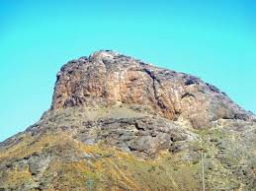
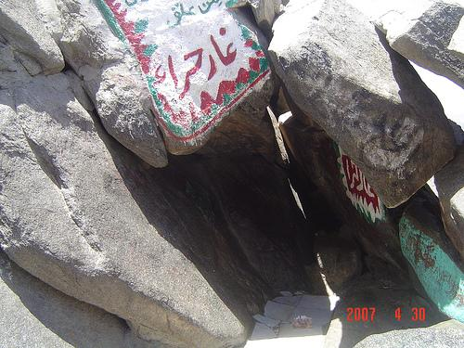
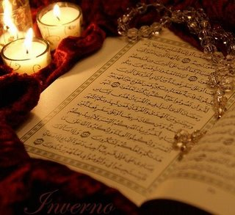
تمهيد
ماذا تشاهدون في هذه الصور؟

Slide 3
تمهيد
هيا بنا نستخرج الكلمات المكتوبة على اللوح من اللغز التالي ونكتشف معًا عنوان الدرس

Slide 4
غار حراء
نزول
الكعبة
جبريل
محمد
الاصنام
عليه
القراءة
طواف
الملاك
ابراهيم
السلام

Slide 5
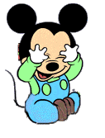
تمهيد
رتب الكلمات المبعثرة التي بقيت من اللغز وكوّن منهاعنوان الدرس.

Slide 6
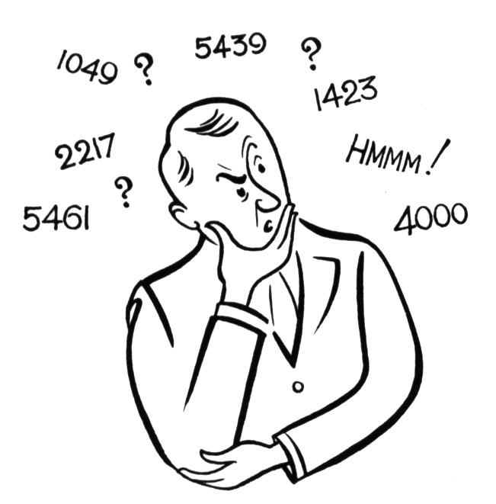
نزول الملاك جبريل عليه السلام
ما هي العلاقة بين صورة القرآن وصور غار حراء بنزول الوحي عليه السلام؟
من هو جبريل عليه السلام؟
من هو خاتم الأنبياء؟
1. سيدنا إبراهيم
2. سيدنا عيسى
3. سيدنا محمد
4. سيدنا يوسف
ماذا تتوقع أن تكون قصة سيدنا محمد مع الملاك جبريل؟

Slide 7
هيا بنا نفتح كتاب الدين ص «99» ونتعرف على قصة نزول الملاك جبريل عليه السلام .

Slide 8
سير الدرس
هيّا نقرأ الدرسَ

Slide 9
هيا بنا نشاهد ونستمع إلى قصة نزول الملاك جبريل عليه السلام

Slide 10
أسئلة صفية
ما هي صفات الرسول محمد صلى الله عليه وسلم؟
هل كان يمتاز عن سائر البشر؟
هل عبد الأصنام كغيره من البشر؟
ماذا كان يفعل سيدنا محمد في غار حراء؟
بماذا كان يفكر ويتأمل؟
كم كان عمر الرسول صلى الله عليه وسلم عندما بدأ نزول القرآن؟
23
40
35
لماذا اختار الله الرسول بالذات على الرغم من أنه رجل أميٌّ لا يعرف القراءة والكتابة؟
ما هي أول آية نزلت على الرسول صلى الله عليه وسلم؟

Slide 11
هيا بنا نكتب إجمال الدرس في دفتر الدين

Slide 12
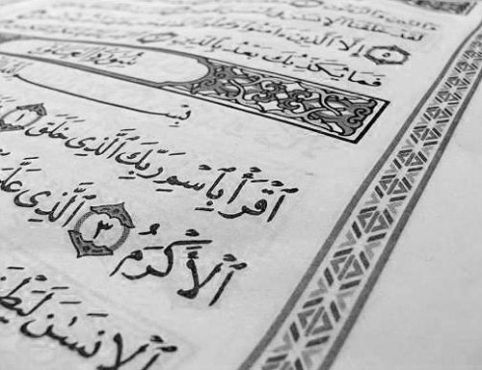
الإجمال
أول ما نزل القرآن على الرسول صلى الله عليه وسلم في غار حراء، وأول آية نزلت هي: ”اقرأ باسم ربك الذي خلق“
كان عمر الرسول صلى الله عليه وسلم عندما نزل جبريل عليه بالقرآن أربعين عامًا.
كان الرسول صلى الله عليه وسلم يكره الأصنام ولا يطوف حولها.
استمر نزول الوحي على الرسول صلى الله عليه وسلم طوال حياته.

Slide 13
الوظيفة البيتية
أكمل الناقص : استعن بمخزن الكلمات.
كان الرسول صلى الله عليه وسلم يتردد إلى غار حراء كي__________
سيدنا ابراهيم_________
القرآن الكريم___________
غار حراء___________
ضم جبريل الرسول ________
كتاب الله، ثلاث مرات، يتأمل في الكون، كسر الأصنام، خارج مكة

Slide 14
كان سيدنا إبراهيم يكره أربعين سنة
نزل جبريل على الرسول لما بلغ عمر الرسول حراء
كان سيدنا محمد يتردد على غار الأصنام
غار حراء بالقرب من مكة
صل خطا لإتمام الجملة:

Slide 15
اكتب أول آية نزلت على الرسول صلى الله عليه وسلم.
______________________________
ماذا كان يفعل الرسول صلى الله عليه وسلم في غار حراء؟
______________________________
كم استمر نزول الوحي على الرسول صلى الله عليه وسلم؟
_____________________________

Slide 16
ضع دائرة حول الإجابة الصحيحة:
أين كان الرسول صلى الله عليه وسلم عندما نزل عليه الوحي؟
1.في المدينة المنورة 2. في مكة 3. في غار ثور 4. في غار حراء
كم مرة ضم جبريل عليه السلام النبي محمد صلى الله عليه وسلم؟
1.مرة واحدة 2. ثلاث مرات 3. ولا مرة 4. ست مرات

Slide 17
إجابة غير صحيحة

